Slide 1
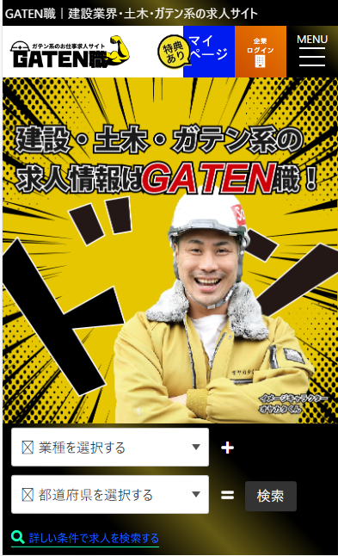
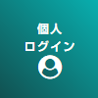
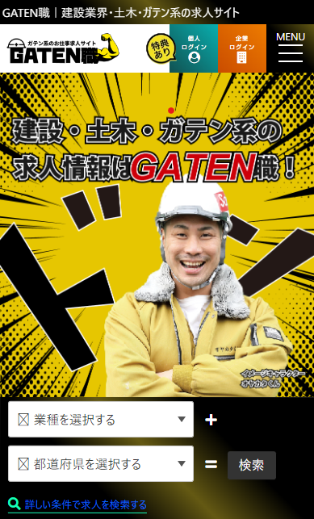
ログイン中に表示する
マイページボタン の制作依頼
実際の表示場所
※リリース前なので公開されていません
下記はログイン前の表示状態です。
画像はログイン前。
ログイン後に表示される画像を変更したい
ログイン中
ログイン前
サイズ：100×100
テキスト ：マイページ
アイコン ：同テイスト
バックカラー：ブルー系（デザインセンスにお任せします）

